Slide 1


BUENAS PRACTICAS EN CASO DE DEFUNCIÓN
          Sonia M San Martín Sanchez
          Médico Forense
          IML y CCFF Albacete, Cuenca y Guadalajara

Slide 2


OBJETIVOS
MEJORAR LA CALIDAD DE LOS RECURSOS.
COLABORACIÓN ENTRE COMPAÑEROS.
ACLARAR CONCEPTOS SOBRE ACTUACIÓN EN CASO DE FALLECIMIENTO

Slide 3

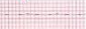


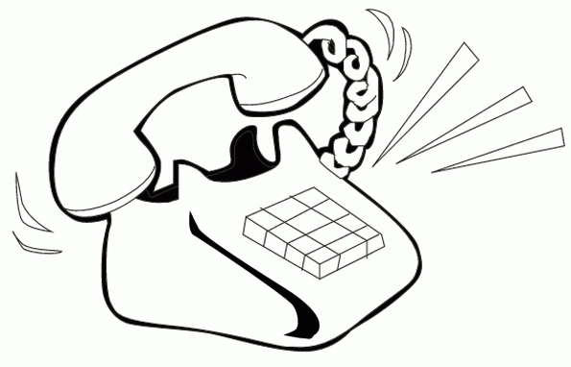
PCR
¿Y ahora
qué?
Muerte violenta
Muerte sospechosa de criminalidad
Certificado de defunción
Parte Judicial
Muerte Natural
Éxitus

Slide 4
TIPOS DE MUERTE
Muerte natural
Proceso morboso conocido o no
Muerte violenta
Causa externa
Muerte sospechosa de criminalidad
Dudas sobre la participación de terceros o de un mecanismo violento

Slide 5
TIPOS DE AUTOPSIA
CLINICA
Cuando existe interés científico para:
- Investigación.
- Establecer un diagnóstico diferencial
- Mejorar protocolos de actuación médica
JUDICIAL
- En muertes violentas o sospechosas de criminalidad.
- No tiene interés clínico.
- Por orden del Juez.

Slide 6
MUERTE NATURAL
AUSENCIA DE FUERZAS EXTRAÑAS AL ORGANISMO
Tiene antecedentes patológicos
Tiene más de 70 años
SE EMITE CERTIFICADO MÉDICO DE DEFUNCIÓN

Slide 7
Vale, la muerte es natural pero…
No lo conozco
No sé la causa exacta
Hay signos de putrefacción
Vivía solo/a
Muerte súbita?
…

Slide 8
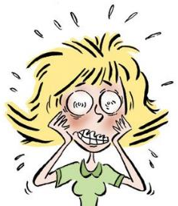
Y si hay un traumatismo secundario?
Patología natural Pérdida de conciencia
Caída al suelo
Cuestiones a plantearse:
¿Mismo plano o plano inferior?
¿Elementos que puedan haber provocado una caída?
Gravedad
Morfología
Localización / otras lesiones

Slide 9

El CMD: Es un deber médico?
Código Deontológico: Capítulo VII
Artículo 36
Aunque el médico que haya tenido la mayor carga asistencial sobre el paciente es el que tiene la mayor responsabilidad ética de cumplimentar el certificado de defunción en todos sus apartados, no es deontológicamente aceptable rehuir el compromiso de certificarla cuando se produce si se ha presenciado la misma, se conoce al paciente, se tiene a disposición la historia clínica, o dispone de informes médicos que indiquen muerte natural.

Slide 10
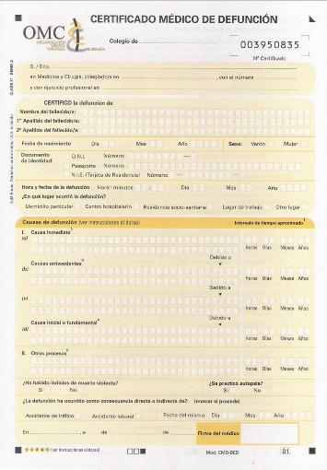
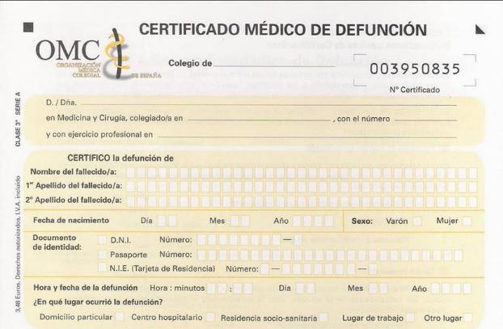


Slide 11
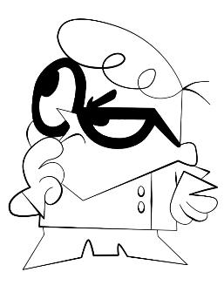
Y qué pongo?
Causa claramente natural
    Fractura de cadera..
              No traumática
              Atraumática
              Patológica
              Osteoporótica
    Hemorragia cerebral..
              Espontánea
              No traumática
              Hipertensiva
Solo patologías o procesos relacionados o que hayan podido influir en el fallecimiento

Slide 12
MUERTE VIOLENTA
EJEMPLOS
PRESENCIA DE FUERZAS EXTRAÑAS AL ORGANISMO
Accidental
Suicida
Homicida
SE EMITE PARTE JUDICIAL DE DEFUNCIÓN

Slide 13
MUERTE VIOLENTA: EJEMPLO
EJEMPLOS
PACIENTE QUE SUFRE UN TRAUMATISMO, POR EJEMPLO ACCIDENTE DE TRÁFICO, Y FALLECE EN EL HOSPITAL.
MUERTE VIOLENTA

Slide 16
Cuándo tiene que intervenir el forense??
Ley de Enjuiciamiento Criminal
Artículo 340
Si la instrucción tuviere lugar por causa de muerte violenta o sospechosa de criminalidad, antes de proceder al enterramiento del cadáver [..]
Artículo 343
En los sumarios a que se refiere el artículo 340, aun cuando por la inspección exterior pueda presumirse la causa de la muerte, se procederá a la autopsia del cadáver por los Médicos forenses, [..]

Slide 17
Cuándo tiene que intervenir el forense??
Reglamento de los Institutos de Medicina Legal
(RD 386/1996, de 1 de marzo)
Artículo 8
A los Servicios de Patología Forense les corresponde la investigación médico-legal en todos los casos de muerte violenta o sospechosa de criminalidad que hayan ocurrido en la demarcación del Instituto y sea ordenada por la autoridad judicial, así como la identificación de cadáveres y restos humanos.

Slide 18
Cuándo tiene que intervenir el forense??
Reglamento Orgánico del Cuerpo de Médicos Forenses.
(RD 296/1996, de 23 de febrero)
Artículo 3 Funciones
La realización de las investigaciones en el campo de la Patología Forense y de las prácticas tanatológicas que les sean requeridas a través de los Institutos de Medicina Legal, por los Juzgados, Tribunales y Fiscalías, y que se deriven necesariamente de su propia función en el marco del proceso judicial.
La emisión de dictamen sobre la causa de la muerte, en los supuestos establecidos en el artículo 85 de la Ley de Registro Civil de 8 de junio de 1957, redactado conforme a la Ley Orgánica 7/1992, de 20 de noviembre.

Slide 19
Cuándo tiene que intervenir el forense??
Ley de Registro Civil
Artículo 85
Será necesaria certificación médica de la existencia de señales inequívocas de muerte para proceder a la inscripción de defunción.
En los casos de que falte certificado médico o éste sea incompleto o contradictorio, o el encargado lo estime necesario, el médico forense adscrito al Registro Civil, o su sustituto, emitirá dictamen sobre la causa de la muerte, incluso mediante examen del cadáver por sí mismo.

Slide 20
Cuándo interviene el forense??
Recomendación nº(99) 3 del Consejo de Ministros de los Estados Miembros de la Comunidad Europea, para la armonización metodológica de las autopsias médico-legales
Objeto de la recomendación
En los casos donde la muerte puede ser debida a causas no naturales, la autoridad competente [..] investigar adecuada-mente el lugar de los hechos, examinar el cuerpo y decidir si debe realizarse la autopsia.
Se debe practicar la autopsia en todas las muertes no naturales, obvias o sospechosas[..]

Slide 21
Qué implica?
Inicio de un procedimiento judicial
Actuación policial: identificación y declaración de familiares o allegados, custodia del cadáver, atestado
Actuación del médico forense: Levantamiento de cadáver, autopsia, pruebas complementarias, informes
± Policía científica/judicial
Fallecido en depósito judicial hasta realización de la autopsia y autorización judicial
Distorsión a la familia

Slide 22
DISTORSIÓN A LA FAMILIA
No puede velar el cadáver hasta después de practicar la autopsia (al día siguiente sobre el medio día)
Aumenta la angustia de la familia.
Se atrasa el proceso de duelo.
No cierra los trámites hasta pasados muchos meses después del fallecimiento.

Slide 23
EN CASO DE MUERTE VIOLENTA
LLAMAR A POLICÍA/GUARDIA CIVIL.
PERMANECER EN EL LUGAR HASTA LA LLEGADA DE FUERZAS DE SEGURIDAD
EMITIR PARTE JUDICIAL DE DEFUNCIÓN QUE SE ENTREGARÁ A POLICÍA/GUARDIA CIVIL.
POR FAVOR, HABLAR CON FORENSE DE GUARDIA PARA ORIENTAR SOBRE LAS CIRCUNSTANCIAS DEL FALLECIMIENTO.

Slide 25
Conclusiones
CMD o Parte Judicial: Acto médico y obligación deontológica
La mayoría de las veces, la causa de la muerte es una presunción diagnóstica más
Cuando el forense actúa en una muerte natural, ésta se transforma en un procedimiento judicial
Una muerte judicial imposibilita a la familia a disponer del cadáver hasta que el juez lo autorice
Judicializar una muerte natural supone sobrecarga de recursos públicos (humanos y económicos)
En caso de dudas, consultar al médico forense de guardia

Slide 26
Gracias por su atención

